Slide 1
第二节 映射与函数
一、映射与函数
二、初等函数
三、函数基本性质
四、几个特殊函数
五、重要不等式
六、小 结
重点: 初等函数、函数性质
难点: 特殊函数

Slide 2
一、映射与函数

Slide 3
例1

Slide 4
例2
总结

Slide 5
注记

Slide 6
例3
例4

Slide 8
逆映射与复合映射

Slide 9
例5

Slide 10
例6

Slide 11
例7

Slide 12
2、一元实函数

Slide 13
例8

Slide 14
二、初等函数

Slide 16
例9
解

Slide 17
3、函数表示形式

Slide 18
y
例10
P(x, y)
O
x

Slide 20
例11
解

Slide 21
例12
解
故

Slide 22
三、函数的简单性质
1．函数的有界性
定义
等价定义
y
y
M
M
y=f(x)
x
o
o
x
X
X
有界
无界
-M
-M

Slide 23
2．函数的单调性
y
o
x

Slide 24
y
o
x

Slide 25
3．函数的奇偶性
y
-x
o
x
x
偶函数

Slide 26
y
-x
o
x
x
奇函数

Slide 27
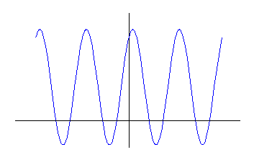
4．函数的周期性
（通常说周期函数的周期是指其最小正周期）.

Slide 28
四、几个特殊函数
(1) 符号函数
y
1
o
x
－1

Slide 29
(2) 取整函数（整数部分） y=[x]
[x]表示不超过x 的最大整数
y
4 3 2 1
o
x
-4 -3 -2 -1
1 2 3 4 5
-1
-2
-3
-4
阶梯曲线

Slide 30
(3)“非负小数部分”函数

Slide 31
(4) 取最值函数
y
y
x
x
o
o

Slide 32
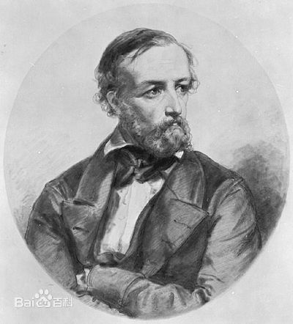
(5) 狄利克雷(Dirichlet)函数
y
1
•
x
o
无理数点
有理数点
性质：偶函数,有界函数,
周期函数(无最小正周期).
注记：狄利克雷又译
为狄利克莱，德国数学家
(Dirichlet, 1805--1859).

Slide 33
例13
解
D(x):有界函数,偶函数,非 单调函数,周期函数
(任何正有理数都是它的周期,无最小正周期)
D(D(x)) :单值函数,有界函数,偶函数,非 单调函数,
周期函数 (无最小正周期)

Slide 34
五、两个常用不等式

Slide 37
六、小结
1. 基本概念
映射、函数、复合函数、反函数、分段函数等
2. 初等函数
6类基本初等函数
3.函数性质
有界性,单调性,奇偶性,周期性
4.平均值不等式

Slide 38
补充1 基本初等函数
1 、幂函数
2、指数函数与对数函数
指数函数
对数函数

Slide 39
3、三角函数与反三角函数
三角函数
正弦函数
余弦函数
正切函数
余切函数
正割函数
余割函数

Slide 40
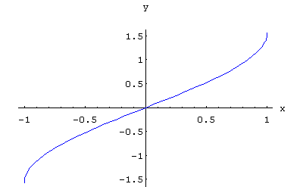
反三角函数

Slide 41
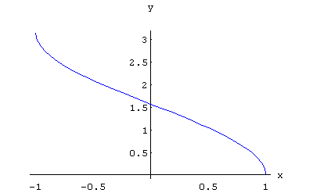

Slide 42
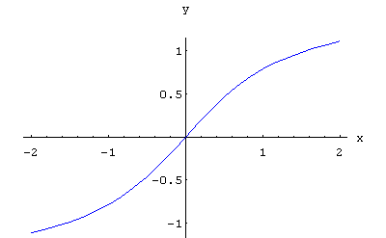

Slide 43
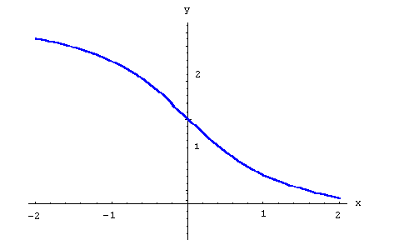
幂函数, 指数函数, 对数函数, 三角函数和反三角函数统称为基本初等函数.

Slide 44
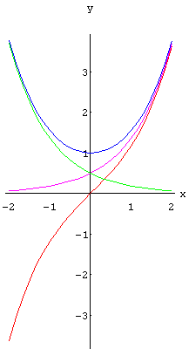
补充2 双曲函数
奇函数.
偶函数.

Slide 45
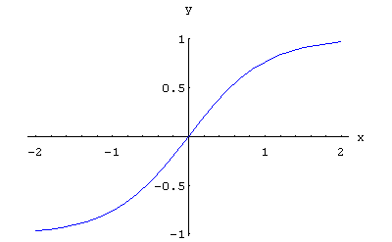
奇函数,
有界函数,

Slide 46
双曲函数常用公式

Slide 47
例
解

Slide 48
综上所述

Slide 49
思考题
2. 两个周期函数的和与积是否仍是周期函数？

Slide 50
思考题解答
1.设
则
故
2. 不一定.(自己举例说明)

Slide 51
作 业
P23: 2, 4, 5, 7, 8, 9, 13.

